Slide 1

Democratizando Datos
Fase 1: Definición del Proyecto APT.

Slide 2
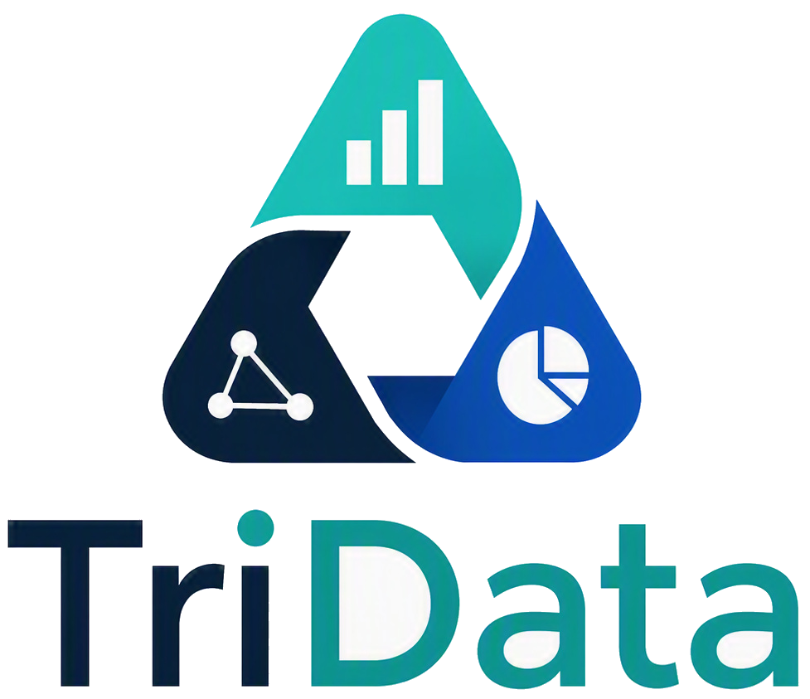



Felipe Ruiz
Catalina Cortés
Juan Urrutia
Líder Técnico.
Definir recursos y métodos para apoyar y llevar a cabo el proceso de desarrollo.
Scrum Master.
Gestionar las historias de usuario y guiarnos al objetivo del proyecto.
Desarrollador.
Desarrollar componentes del aplicativo.

Slide 3
Tabla de Contenido
01
02
03
Contexto y Definición del Proyecto
¿Qué problema resolvemos?
Diseño y Desarrollo de la Solución
¿Cómo lo vamos a construir?
Planificación y Factibilidad
¿Por qué es viable?
04
Reflexión
Cierre de presentación

Slide 4
01
Contexto y Definición
¿Qué problema resolvemos?

Slide 5
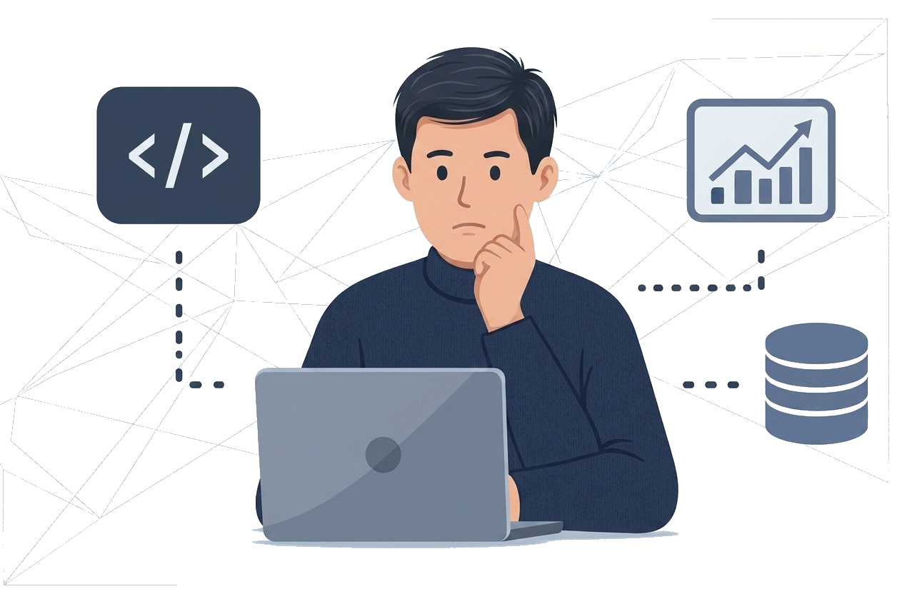
Problema
Muchas organizaciones tienen datos, pero no las herramientas o conocimientos para analizarlos rápidamente.

Slide 6

Solución
Democratizamos el acceso a los datos, transformándolos en decisiones mediante inteligencia artificial local y segura.

Slide 7
Objetivo General
Diseñar una plataforma web de análisis de datos basada en inteligencia artificial que permita a los usuarios consultar, interpretar y visualizar información contenida en datasets mediante lenguaje natural, funcionando en modo offline y pudiendo ejecutarse mediante contenedores Docker para facilitar su despliegue local.

Slide 8
Objetivos Especificos
Implementar un sistema de clasificación y análisis automático de datos.
Integrar un modelo de inteligencia artificial local capaz de interpretar consultas en lenguaje natural.
Desarrollar dashboards y visualizaciones automáticas para facilitar la comprensión de la información.
Permitir el funcionamiento de la plataforma web en un entorno offline, sin dependencia obligatoria de servicios externos o conexión a Internet.
Configurar la ejecución de Dat.ia mediante contenedores Docker para facilitar su instalación, portabilidad y despliegue local.
Evaluar la capacidad de la solución para apoyar la toma de decisiones de usuarios no técnicos.

Slide 9
02
Diseño y Desarrollo
¿Cómo lo vamos a construir?

Slide 10
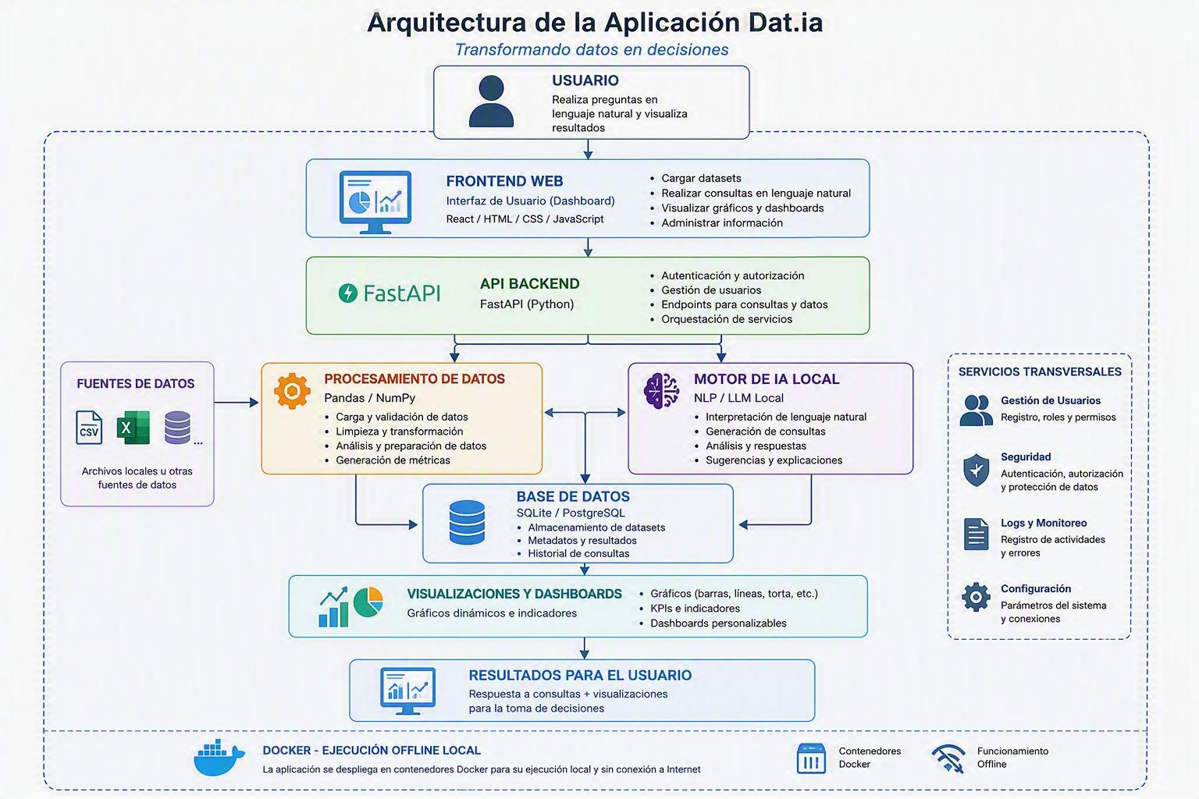
Funcionamiento

Slide 11
Limitaciones
Dependencia de la calidad de los datos: Los resultados obtenidos dependerán directamente de la calidad, estructura y limpieza de los datasets cargados.
Capacidad del modelo de IA local: La precisión de las respuestas estará limitada por el modelo de inteligencia artificial utilizado y por los recursos disponibles del equipo donde se ejecute.
Rendimiento con grandes volúmenes de datos: El procesamiento de datasets muy extensos podría requerir mayor capacidad de hardware.
Interpretación de consultas complejas: Algunas preguntas muy específicas o ambiguas podrían no ser interpretadas correctamente por la inteligencia artificial.

Slide 12
Alcances
Carga y análisis de datos (CSV, Excel, etc).
Consultas con IA en lenguaje natural.
Visualización mediante dashboards.
Funcionamiento offline y con Docker.

Slide 13
03
Planificación
¿Por qué es viable?

Slide 14
Metodología
Trabajaremos con metodología Scrum, realizando reuniones periódicas para revisar avances, resolver bloqueos y dar seguimiento a las épicas e historias de usuario que nos permitirán cumplir los objetivos de Dat.ia.

Slide 15
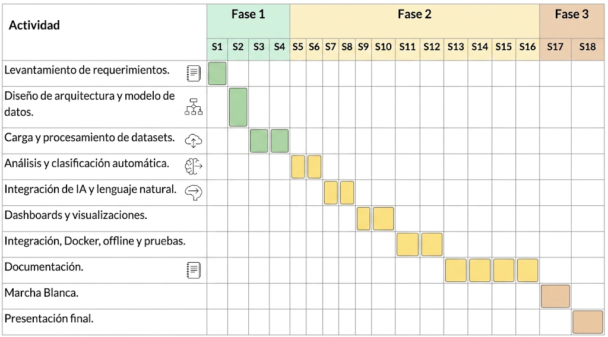
Viabilidad

Slide 16
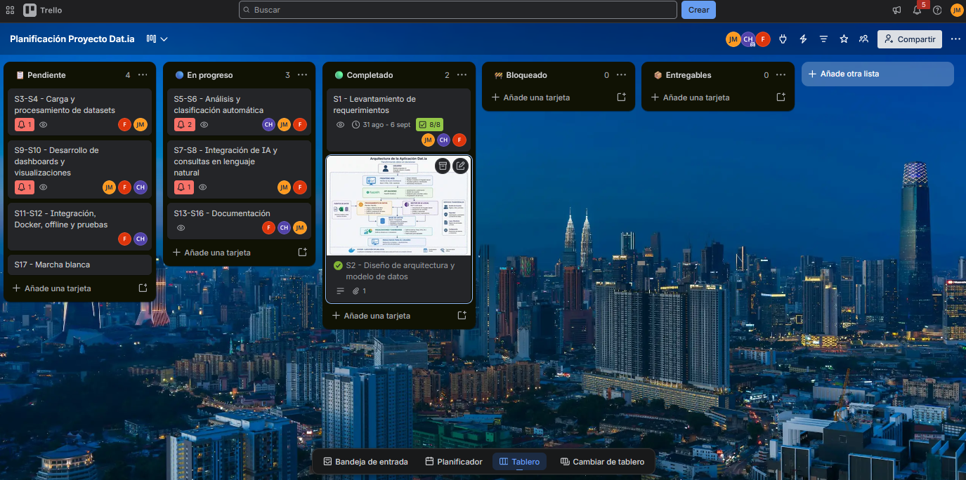
Release

Slide 17
Resultado esperado
Plataforma funcional para analizar datos y apoyar decisiones mediante IA y visualizaciones.

Slide 18
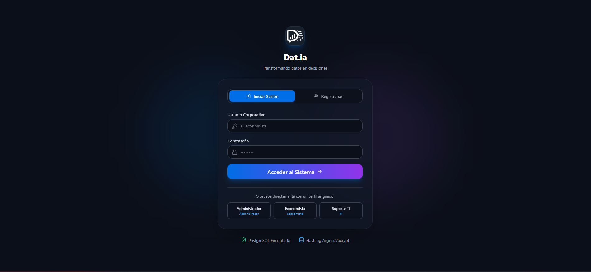
Resultado esperado

Slide 19
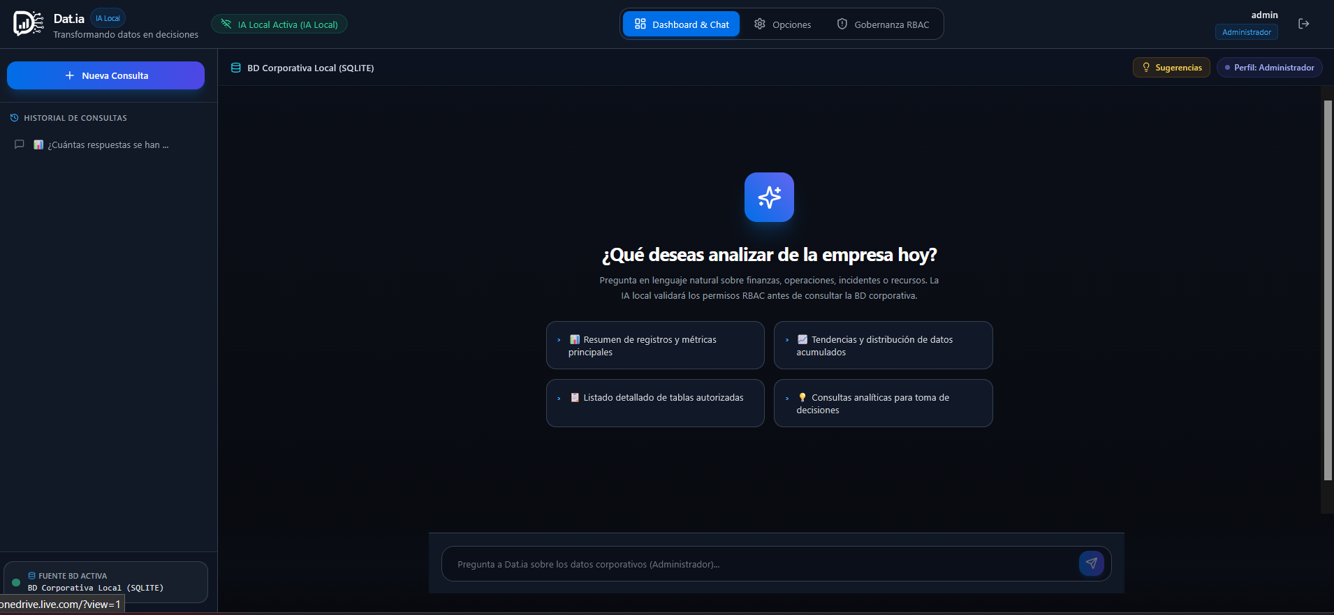
Resultado esperado

Slide 20
04
Reflexión
Cierre de Presentación

Slide 21
—Equipo TriData
“Como equipo, creemos que Dat.ia nos ayudará a poner en práctica lo aprendido, trabajar de forma colaborativa y ganar experiencia en tecnologías clave para nuestro futuro profesional.”

Slide 22
¡Muchas Gracias!
Fase 1: Définición del Proyecto APT.

